Slide 1
организация работы по развитию коммуникативно-речевой активности младших дошкольников
Воспитатель МАДОУ ЦРР д/с32
Кубло Т. В.

Slide 2
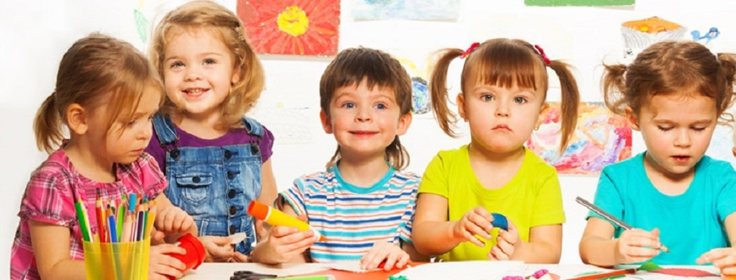
Цель: развитие самостоятельности, восприятия, коммуникативных способностей и других личностных качеств у младших дошкольников. Формирование межличностных отношений.
Задачи:
1. Развитие динамической стороны общения, инициативы,
готовности к общению с детьми разного возраста.
2. Создание ситуации коллективного взаимодействия,
партнерской поддержки,
Одобрения друг друга в
совместных играх.
3. Развитие
эмоциональности
и выразительности
невербальными средствами,
эмпатии .

Slide 3
Основные задачи по развитию коммуникативно-речевой активности младших дошкольников:
* Развитие связной речи, с учетом возрастных особенностей и возможностей, определенными для возраста детей.
* Развитие у детей коммуникативных способностей (способностей общаться).

Slide 4
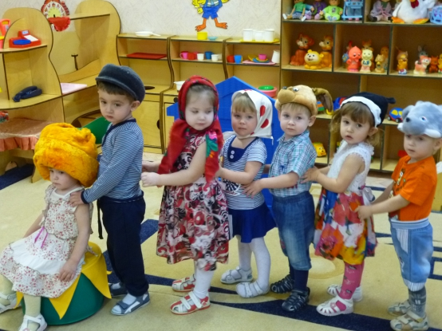
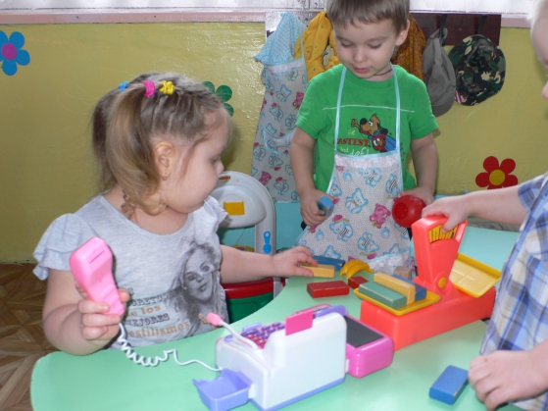
Связная речь-особая сложная форма коммуникативной деятельности
С целью развития связной речи младших дошкольников
используются сюжетно-ролевые, театральные игры, сказки, которые позволяют заинтересовать детей, удержать их внимание, раскрепостить, развивать творческое воображение, логическое мышление,
память и, главное, формировать внутреннюю мотивацию речевого высказывания.

Slide 5
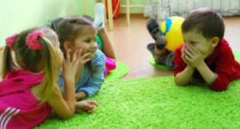
Коммуникативные качества речи Функциональные качества:
* выразительность
* уместность
*доступность
* ясность
* логичность
* точность

Slide 6
Приемы развития коммуникативно-речевой активности младших дошкольников
НАГЛЯДНЫЕ
Организация наблюдения
Демонстрация иллюстраций, картин, макета и т. д.
ИГРОВЫЕ
Дидактические игры-упражнения
Театрализованные игры
Сюжетно-ролевые игры
И другие виды игр с речевым содержанием
СЛОВЕСТНЫЕ
Речевой образец
Повтор
Вопрос
КОСВЕННЫЕ
Подсказка
Совет
реплика

Slide 7
Модель развития коммуникативно-речевой активности дошкольников
Импровизация
Знакомство с основами драматизации
Самостоятельная игровая деятельность
Сюжетно-ролевые игры
Роль костюмов, декораций, предметного окружения
Рассказывание сказок
Ребенок
Поиск выразительных средств
Игровые движения
Игровые движения
Знакомство с основами актерского мастерства
Знакомство с основами кукольного театра
Мимика
Развитие мелкой моторики рук
Праздники, развлечения
Интонация
Участие в спектаклях

Slide 8
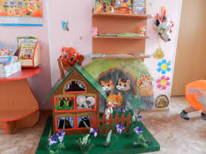
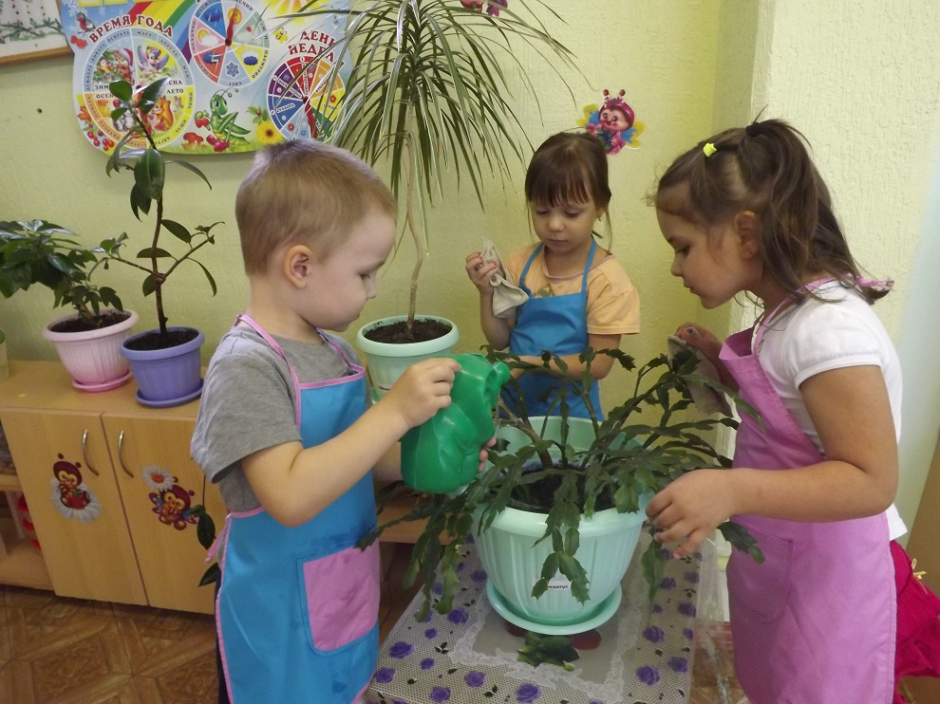
Успех коммуникативно-речевой работы в группе определяется строгой продуманной системой, суть которой заключается в логопедизации всего учебно-воспитательного процесса, всей жизни деятельности детей. Исходя из этого, коррекционная деятельность воспитателя предполагает не только работу в образовательной области и во вторую половину дня, но и во всех режимных моментах, таких как: самообслуживание, хозяйственно-бытовой труд, труд на природе, игры, экскурсии и развлечения.

Slide 9
ВЫВОД:
Таким образом: в процессе работы по развитию коммуникативно-речевой активности младших дошкольников эффективно использование принципа интеграции образовательных областей в соответствии с возрастными возможностями и особенностями воспитанников, спецификой и возможностями образовательных областей. Во время занятия используем разнообразные виды детской деятельности, которые можно интегрировать между собой, например, драматизацию сказки с конструированием из строительного материала, произношение скороговорки и рисование того, о чем в ней говорится.

